Slide 1
PRIRODNE POJAVE

Slide 2
A) Razvojni ciljevi
U predškolskoj ustanovi potrebno je decu osposobiti da:
- zapažaju, opisuju i upoređuju različite prirodne pojave (kretanje, toplotne pojave, magnetizam, elektricitet, svetlost, zvuk, prostor, vreme);
- predviđaju i primerima ukazuju na posledice delovanja prirodnih pojava;
- u posebno pripremljenim aktivnostima otkrivaju prirodne pojave i na odgovarajući način stiču znanja o fizičkim zakonitostima.

Slide 3
B) Osnovni sadržaj tematske jedinice
FIZIKA
Karakteristične prirodne pojave:
Kretanje (refernentno telo)
Toplotne pojave (kinetička energija-energija kretanja molekula)
Magnetizam (Magnes ostrvo Krit, jezgro atoma)
Elektricitet (omotač atoma)
Svetlost (elektromagnetni talasi; čovek vidi 380-780 nm, najbolje 540-555 nm; osnovne boje-crvena, zelena, plava)
Zvuk (mehanički talasi; čovek čuje 20 Hz – 20.000 Hz)

Slide 4
C) Način predstavljanja sadržaja tematske jedinice deci u predškolskoj ustanovi
vaspitač bi trebalo da dobro poznaje sadržaje koji obrađuje; dobro poznaje suštinu pojava i procesa koje sa decom obrađuje;
dubina obrade teme zavisi od uzrasne grupe dece;
sredstva mogu biti namenski konstruisana didaktička sredstva ili sredstva iz neposrednog okruženja.

Slide 5
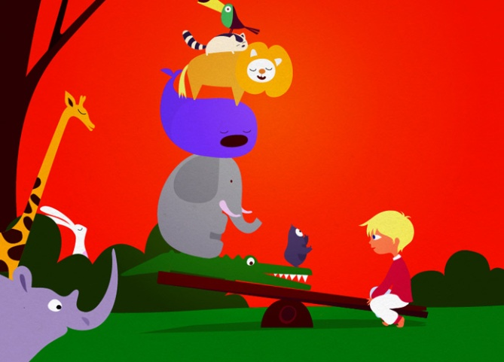
OPŠTI STAV
Deca u predškolskoj ustanovi prirodne pojave najbolje razumeju njihovim opažanjem i doživljavanjem karakterističnih posledica koje one izazivaju. Samim mehanizmom i suštinom pojave decu ne bi trebalo opterećivati.
Primer: zagrevanje i ključanje vode

Slide 6
Karakteristične faze pri realizaciji sadržaja prirodnih pojava:
UVOĐENJE (iniciranje-deca sama ili vaspitač ‘’slučajno’’)
ZAINTERESOVANOST (vođenje razgovora do pitanja tipa ‘’Šta mislite da mi to najbolje proverimo?’’ ‘’Da probamo kako to izgleda?’’)
ISTRAŽIVANJE (eksperiment)
PONAVLJANJE (samostalno ponavljanje zanimljivog eksperimenta)
IZRAŽAVANJE (novo stečena znanja i veštine deca iskazuju na kreativan način-razgovor, crtanje, pesma)

Slide 7
Mugući načini realizacije pojedinih prirodnih pojava:
KRETANJE
-kretanje životinja, čoveka, prevoznih sredstava
-vrste kretanja
-kretanje po raznim površinama (ravna površina, kosa površina u sobi, dvorištu-različite igračke automobilčići, kamiončići, lopta, kutija itd.)
-klackalica (ravnoteža itd.)
-kretanje po snegu (gore-dole)
TOPLOTNE POJAVE
-razgovor (kada je toplo Sunce, grejanje, a kada hladno; kako se ponašaju tela kada se zagreju-metalna kuglica i otvor)
-voda i hipermangan (Braunovo kretanje)
MAGNETIZA
-skupljanje spajalica
-razvrstavanje
-ples životinja na metalnom poslužovniku

Slide 8
ELEKTRICITET
-pecnulo i izazvalo neprijatan osećaj
-munja
-balone protrljati krznom
-iseckani papirići
-biber/so (razdvajanje)
SVETLOST
-razgovor -senka, mrak, svetlost, izvori svetlosti
-duga-posmatranje, boje
-ogledalo-deca prave senke, jure senke
-sočiva, lupa, mikroskop, durbin
ZVUK
-razgovor (šta smo sve čuli, buka, prijatan zvuk)
-proizvodimo zvuke (različiti predmeti i udaranje)
-različite staklene boce sipa različitu količinu vode i udaranje štapićima
-prostiranje zvuka kroz vazduh, vodu, čvrsta tela
-izrada stetoskopa

Slide 9
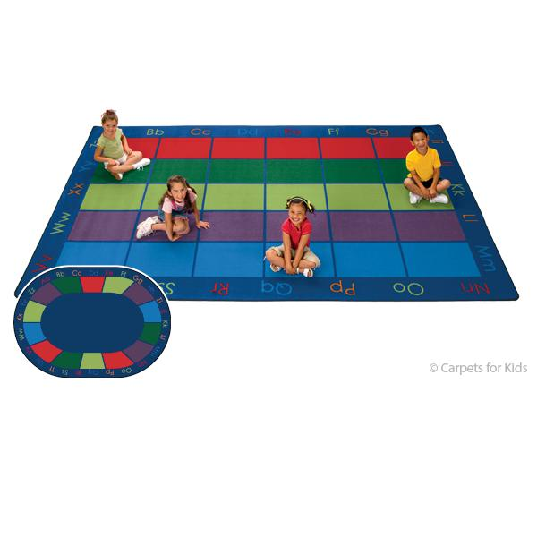
Prostor
A) Razvojni ciljevi
U predškolskoj ustanovi tokom usvajanja i razumevanja pojma prostor potrebno je decu osposobiti za:
1) Prostornu orijentaciju, a što podrazumeva da:
- se deca nezavisno snalaze u ulici gde živi njihova porodica;
- prepoznaju deo naselja u kojem žive i karakteristične objekte u njemu;
- odraslim osobama koje poznaju, ili službenom licu (npr. policajcu) kažu tačnu adresu stanovanja;
- prepoznaju i razumeju oznake kao što su pravac kretanja, izlaz, toalet i dr.
2) Prostorno iskustvo, a što podrazumeva da deca:
- samostalno u cilju igranja organizuju i pripreme prostor;
- nauče da urede određeni prostor, uvek kada je to potrebno.

Slide 10
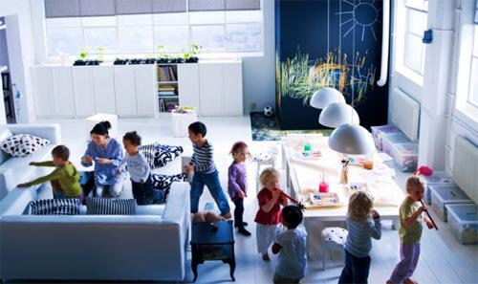
3) Prostornu organizaciju, a što podrazumeva da deca:
- opišu razlike u izgledu pojedinih naseljenih mesta, koje su ljudi uredili za svoj život.
4) Sopstvenu telesnu orijentaciju, a što podrazumeva da deca:
- nakon usvajanja telesne šeme nacrtaju figuru čoveka sa pojedinim delovima tela (glava, telo, ruke, noge, oči, uši, nos, usta) na odgovarajućim mestima;
- pravilno procenjuju telesne dimenzije kao npr. koliki prostor zauzima njihovo telo, ili pojedini njegovi delovi u odnosu na radnu sobu, dvorište vrtića, ili neke druge prostore.
5) Bezbedno učestvovanje u saobraćaju, a što podrazumeva da deca:
- razlikuju mesta gde se mogu slobodno i sigurno igrati, za razliku od onih gde to ne mogu;
- prihvate činjenicu da učešće u saobraćaju podrazumeva i rizik;
- poštuju i praktično primene osnovna saobraćajna pravila.

Slide 11
B) Osnovni sadržaj tematske jedinice
Opšte karakteristike prostora kao fizičke veličine
GEOGRAFIJA
Prostor može značiti sredinu u kojoj se nalazi sve ono što vidimo, ili ograničenu površinu ili zapreminu.
Sa razvojem ljudske svesti, pojam prostora se širio:
-dužina i širina
-visina
-vreme
četiri dimenzije

Slide 12
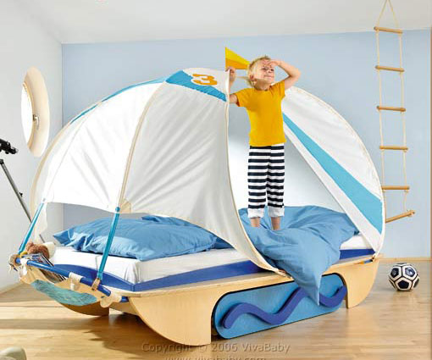
C) Način predstavljanja sadržaja tematske jedinice deci u predškolskoj ustanovi
Opšti stav:
-sa razvojem ljudske svesti, pojam prostora se širio
-osnovni metodički princip: ‘’od najbližeg do najdaljeg’’
Deca najpre upoznaju svoje neposredno okruženje, a zatim sve dalje prostore.
ontogenija-filogenija

Slide 13
Vaspitač deci najpre objašnjava primere iz svakodnevnog njihovog života; za decu referentne tačke su karakteristični objekti iz njihovog neposrednog okruženja.
RAZGOVOR: moguća pitanja: Gde se nalazi tvoj dom? Kako izgleda vaša najbliža okolina? Šta se nalazi u blizini vašeg doma (stana, kuće)? Da li u vrtić ideš sam, ili te neko vodi? Ispričaj pored čega sve prolaziš na putu od svog doma do vrtića. Kako i gde prelaziš ulicu? Pored kojih zgrada (kuća) prolaziš?
Deca prvo izgrađuju relaciju u odnosu na sebe, a kasnije razvija decentraciju.
Zato je potrebno da :
PRVO: levo-desno, gore-dole ispred-iza itd, deca uče u odnosu na sebe
ZATIM: u odnosu na druge
ZATIM: u odnosu na predmete (objekte) u okruženju

Slide 14
Vreme
A) Razvojni ciljevi
U predškolskoj ustanovi potrebno je decu osposobiti da:
- saznaju pojedine zanimljivosti iz prošlosti i sadašnjosti njihovog sopstvenog života, života njihove porodice, kao i drugih ljudi koje poznaju;
- razumeju da je termin „juče“ vezan za prošlost, a da „sutra“ tek treba da dođe, kao i da pojmove danas, sutra, juče, dan, noć pravilno upotrebljavaju;
- određeni broj karakterističnih dnevnih događaja ispravno poređaju po vremenskom redosledu;
- pravilno razumeju pojam prošlosti, tako što će opisati nekoliko događaja koje će pravilno opisati i rasporediti;
- usvoje pravilno pojam budućnosti tako što će nekoliko događaja pravilno vremenski isplanirati i postaviti.
- pravilno koriste časovnik i različite vrste kalendara za vremenske mere;

Slide 15
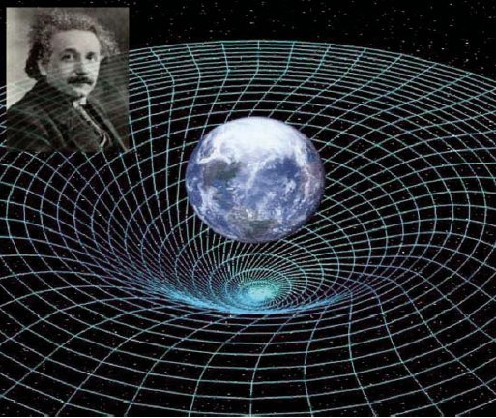
B) Osnovni sadržaj tematske jedinice
Neke opšte karakteristike vremena kao fizičke veličine
Isak Njutn
APSOLUTNO VREME Vreme je kontinuirani (uzastopni) niz trenutaka koji se ređaju jedan za drugim, stvarajući neprekidni i univerzalni tok u kojem se sve događa.
Albert Ajnštajn
RELATIVNO VREME ‘’ISTOVREMENI DOGAĐAJI-referentna tačak’’
Npr. „Taj voz stiže ovde u 7 sati“, mislimo otprilike ovako: „Položaj male kazaljke moga sata na broju 7 i dolazak voza na stanicu su istovremeni događaji“
Vreme je jedna od sedam osnovnih fizičkih veličina međunardnog sistema jedinica (SI sistem), a sekunda je osnovna merna jedinica.

Slide 16
C) Način predstavljanja sadržaja tematske jedinice deci u predškolskoj ustanovi
Opšti stav:
-Osnovni metodički princip: ‘’od najbližeg do najdaljeg’’
Deca prvo upoznaju neka vremenska rastojanja (distance) iz prošlosti i budućnosti vezane za njih. Kasnije sledi razumevanje nevezanih vremenskih distanci, a u vezi sa tim i njihova objektivizacija.
Primeri:
‘’Taj voz stiže u 7 sati’’ odrasli/deca predškolskog uzrasta
‘’Moj rođendan je 1. maja’’ odrasli/deca
različite referentne tačke

Slide 17
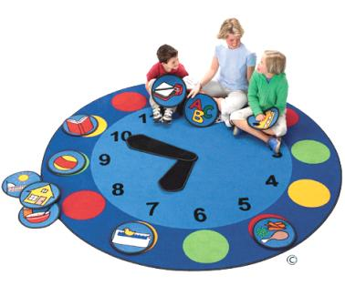
Kada je u pitanju referentna tačka za komparaciju vremenskih događaja, a koju čovek koristi u obliku kalendara i časovnika, decu mlađeg uzrasta trebalo bi samo upoznati sa postojanjem nekih sprava i aparata za merenje vremena. Povezivanje istovremenosti događaja, kao mera vremenskih rastojanja uslediće kasnije u daljem procesu odrastanja i razvoja deteta.
Međutim, kada su u pitanju deca predškolskog uzrasta njihova priprema za školu, podrazumeva upoznavanje sa časovnikom, kao spravom za merenja vremena.

